Slide 1
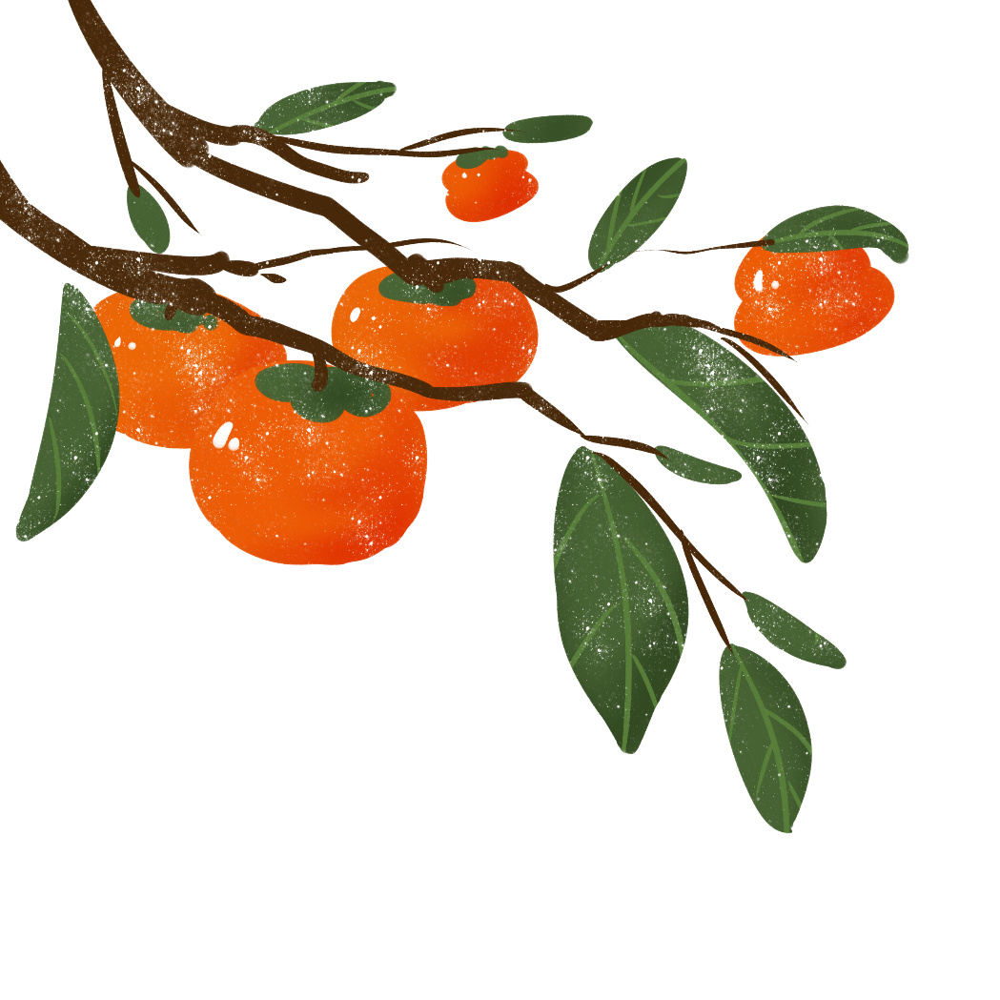


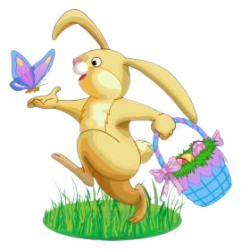
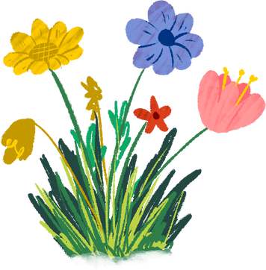


Slide 2
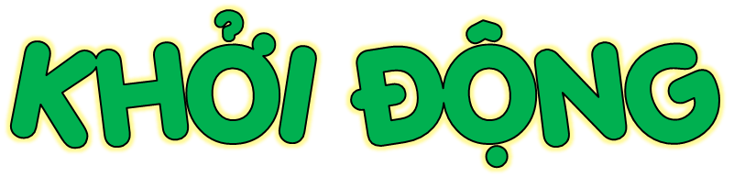
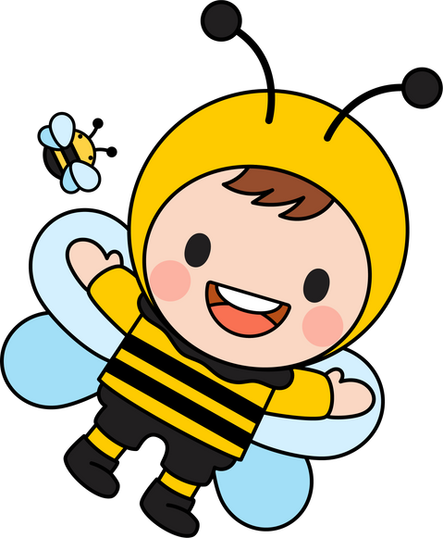

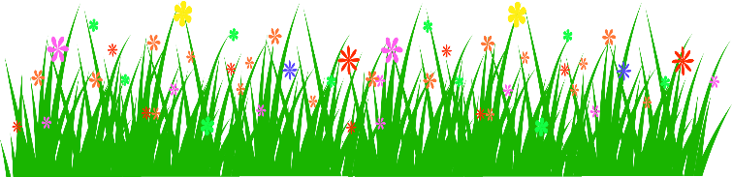


Slide 3

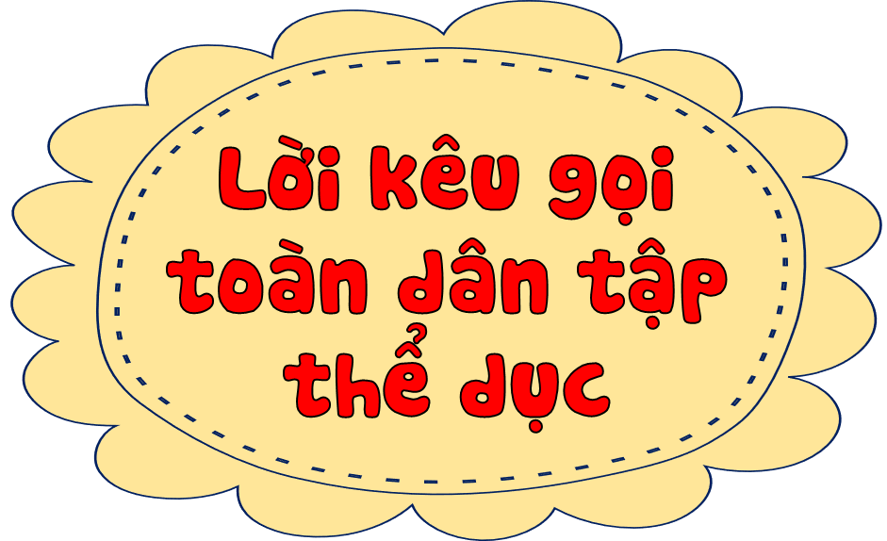

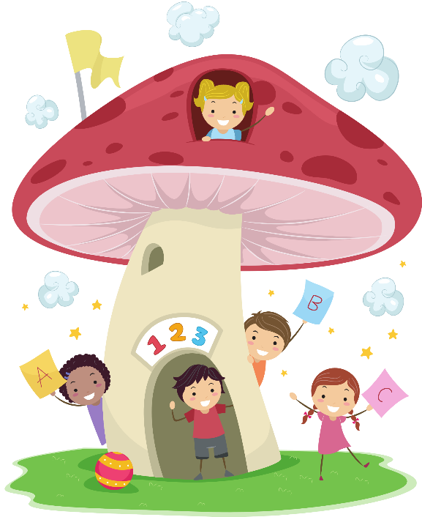

Nhắc lại tên bài học buổi trước?

Slide 4


Đọc 1 đoạn mình thích và giải thích lí do vì sao thích đoạn đó.

Slide 5

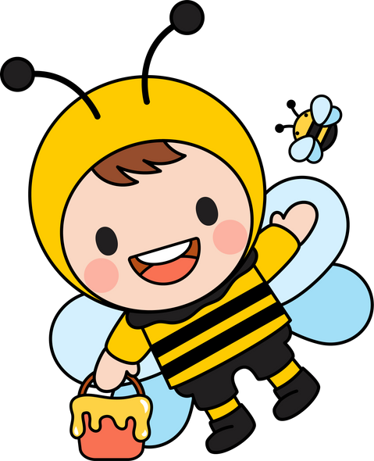



Theo em, sóc sẽ làm thế nào trong tình huống sau:
CHIA SẺ TRƯỚC LỚP
THẢO LUẬN NHÓM
Cả buổi sáng, sóc mới kiếm được một hạt dẻ. Vừa định thưởng thức món ngon đó thì sóc nhìn thấy nhím đang ủ rủ vì đói.

Slide 6

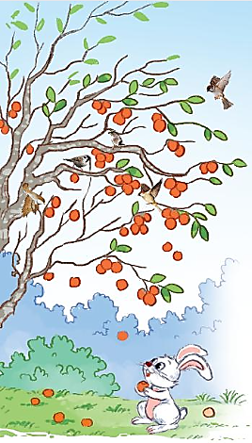
2

Slide 8




YÊU CẦU CẦN ĐẠT:
1
Đọc đúng và rõ ràng bài “Quả hồng của thỏ con”; biết nghỉ hơi ở chỗ có dấu câu
2
Trả lời được các câu hỏi của bài. Hiểu được nội dung và ý nghĩa của bài
3
Ôn chữ viết hoa R, S. Viết từ ứng dụng, câu ứng dụng

Slide 9
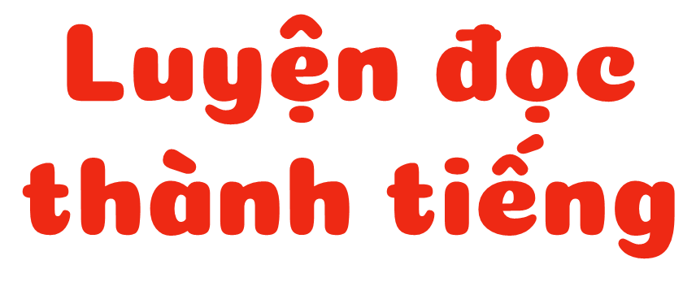
1

Slide 10
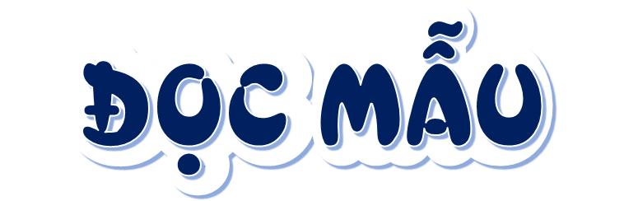



Mắt dõi
Tay dò
Tai nghe

Slide 11

Đọc mẫu
Thỏ con phát hiện ra cây hồng. Cây chỉ có một quả, quả lại còn xanh. Thỏ nghĩ: “Chờ hồng chín, mình sẽ thưởng thức vị ngọt lịm của nó.”. Hằng ngày, thỏ chăm chỉ tưới nước cho cây. Ít lâu sau, quả hồng ngả vàng, rồi đỏ. Thỏ kiên nhẫn đứng đợi quả rơi xuống, vì nó không biết trèo cây.
Vừa lúc đó, có đàn chim bay đến, định ăn quả hồng. Thỏ hốt hoảng kêu lên:
- Hồng của tớ!
Thấy vậy, đàn chim cầu khẩn:
- Cho chúng tớ ăn nhé. Chúng tớ đói lả rồi.
Thỏ suy nghĩ một lát rồi đồng ý. Đàn chim ríu rít mổ ăn quả hồng.
Thỏ liếm môi, hỏi với lên:
- Hồng ngọt giống dưa hấu hay mật ong?
Đàn chim ngạc nhiên:
- Cậu chưa ăn hồng bao giờ à?
Thỏ đỏ mặt lắc đầu. Đàn chim ái ngại:
- Đúng ra, chúng tớ không nên ăn hồng của cậu.
Thỏ nói:
- Tớ ăn, chỉ một mình tớ no bụng. Các cậu ăn thì cả đàn no bụng.
Đàn chim xúc động, cảm ơn thỏ rồi bay đi.
Vài ngày sau, thỏ đang ngồi nghỉ thì đàn chim lại bay đến:
- Chúng tớ tìm cậu mấy ngày nay. Này cậu, bên kia sườn núi có cây hồng đầy quả chín.
Rồi đàn chim đưa thỏ đến chỗ cây hồng lúc lỉu quả. Chúng tíu tít mổ nhiều quả chín mọng xuống cho thỏ. Đúng là một cơn mưa hồng!
(Theo Hà Nhi)
2

Slide 12

1
Chia đoạn
Thỏ con phát hiện ra cây hồng. Cây chỉ có một quả, quả lại còn xanh. Thỏ nghĩ: “Chờ hồng chín, mình sẽ thưởng thức vị ngọt lịm của nó.”. Hằng ngày, thỏ chăm chỉ tưới nước cho cây. Ít lâu sau, quả hồng ngả vàng, rồi đỏ. Thỏ kiên nhẫn đứng đợi quả rơi xuống, vì nó không biết trèo cây.
Vừa lúc đó, có đàn chim bay đến, định ăn quả hồng. Thỏ hốt hoảng kêu lên:
- Hồng của tớ!
Thấy vậy, đàn chim cầu khẩn:
- Cho chúng tớ ăn nhé. Chúng tớ đói lả rồi.
Thỏ suy nghĩ một lát rồi đồng ý. Đàn chim ríu rít mổ ăn quả hồng.
Thỏ liếm môi, hỏi với lên:
- Hồng ngọt giống dưa hấu hay mật ong?
Đàn chim ngạc nhiên:
- Cậu chưa ăn hồng bao giờ à?
Thỏ đỏ mặt lắc đầu. Đàn chim ái ngại:
- Đúng ra, chúng tớ không nên ăn hồng của cậu.
Thỏ nói:
- Tớ ăn, chỉ một mình tớ no bụng. Các cậu ăn thì cả đàn no bụng.
Đàn chim xúc động, cảm ơn thỏ rồi bay đi.
Vài ngày sau, thỏ đang ngồi nghỉ thì đàn chim lại bay đến:
- Chúng tớ tìm cậu mấy ngày nay. Này cậu, bên kia sườn núi có cây hồng đầy quả chín.
Rồi đàn chim đưa thỏ đến chỗ cây hồng lúc lỉu quả. Chúng tíu tít mổ nhiều quả chín mọng xuống cho thỏ. Đúng là một cơn mưa hồng!
(Theo Hà Nhi)
2
2
3
4

Slide 13
Đọc nối tiếp đoạn
1
Thỏ con phát hiện ra cây hồng. Cây chỉ có một quả, quả lại còn xanh. Thỏ nghĩ: “Chờ hồng chín, mình sẽ thưởng thức vị ngọt lịm của nó.”. Hằng ngày, thỏ chăm chỉ tưới nước cho cây. Ít lâu sau, quả hồng ngả vàng, rồi đỏ. Thỏ kiên nhẫn đứng đợi quả rơi xuống, vì nó không biết trèo cây.
Vừa lúc đó, có đàn chim bay đến, định ăn quả hồng. Thỏ hốt hoảng kêu lên:
- Hồng của tớ!
Thấy vậy, đàn chim cầu khẩn:
- Cho chúng tớ ăn nhé. Chúng tớ đói lả rồi.
Thỏ suy nghĩ một lát rồi đồng ý. Đàn chim ríu rít mổ ăn quả hồng.
Thỏ liếm môi, hỏi với lên:
- Hồng ngọt giống dưa hấu hay mật ong?
Đàn chim ngạc nhiên:
- Cậu chưa ăn hồng bao giờ à?
Thỏ đỏ mặt lắc đầu. Đàn chim ái ngại:
- Đúng ra, chúng tớ không nên ăn hồng của cậu.
Thỏ nói:
- Tớ ăn, chỉ một mình tớ no bụng. Các cậu ăn thì cả đàn no bụng.
Đàn chim xúc động, cảm ơn thỏ rồi bay đi.
Vài ngày sau, thỏ đang ngồi nghỉ thì đàn chim lại bay đến:
- Chúng tớ tìm cậu mấy ngày nay. Này cậu, bên kia sườn núi có cây hồng đầy quả chín.
Rồi đàn chim đưa thỏ đến chỗ cây hồng lúc lỉu quả. Chúng tíu tít mổ nhiều quả chín mọng xuống cho thỏ. Đúng là một cơn mưa hồng!
(Theo Hà Nhi)
2
2
3
4

Slide 14



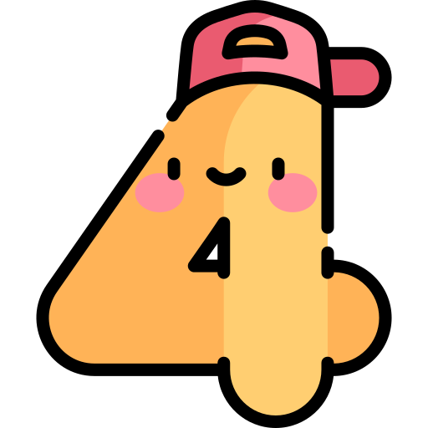
Luyện đọc từ khó
ngọt lịm
no bụng
liếm môi
lúc lỉu

Slide 15
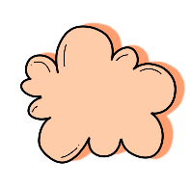
Luyện đọc đoạn
Thỏ con phát hiện ra cây hồng. Cây chỉ có một quả, quả lại còn xanh. Thỏ nghĩ: “Chờ hồng chín, mình sẽ thưởng thức vị ngọt lịm của nó.”. Hằng ngày, thỏ chăm chỉ tưới nước cho cây. Ít lâu sau, quả hồng ngả vàng, rồi đỏ. Thỏ kiên nhẫn đứng đợi quả rơi xuống, vì nó không biết trèo cây.
1

Slide 16
Luyện đọc đoạn
Vừa lúc đó, có đàn chim bay đến, định ăn quả hồng. Thỏ hốt hoảng kêu lên:
- Hồng của tớ!
Thấy vậy, đàn chim cầu khẩn:
- Cho chúng tớ ăn nhé. Chúng tớ đói lả rồi.
Thỏ suy nghĩ một lát rồi đồng ý. Đàn chim ríu rít mổ ăn quả hồng.
2
cầu khẩn
đói lả
Cầu khẩn: tha thiết xin người khác điều gì đó
Đói lả: đói đến mức không thể đứng vững

Slide 17
Luyện đọc đoạn
3
Thỏ liếm môi, hỏi với lên:
- Hồng ngọt giống dưa hấu hay mật ong?
Đàn chim ngạc nhiên:
- Cậu chưa ăn hồng bao giờ à?
Thỏ đỏ mặt lắc đầu. Đàn chim ái ngại:
- Đúng ra, chúng tớ không nên ăn hồng của cậu.
Thỏ nói:
- Tớ ăn, chỉ một mình tớ no bụng. Các cậu ăn thì cả đàn no bụng.
Đàn chim xúc động, cảm ơn thỏ rồi bay đi.

Slide 18
Luyện đọc đoạn
4
Vài ngày sau, thỏ đang ngồi nghỉ thì đàn chim lại bay đến:
- Chúng tớ tìm cậu mấy ngày nay. Này cậu, bên kia sườn núi có cây hồng đầy quả chín.
Rồi đàn chim đưa thỏ đến chỗ cây hồng lúc lỉu quả. Chúng tíu tít mổ nhiều quả chín mọng xuống cho thỏ. Đúng là một cơn mưa hồng!
lúc lỉu
tíu tít
Lúc lỉu: (chùm quả) sai trĩu xuống
Tíu tít: vẻ bận rộn, tất bật của nhiều người

Slide 19
Luyện đọc câu dài
Vài ngày sau, thỏ đang ngồi nghỉ thì đàn chim lại bay đến.

Slide 20
Luyện đọc câu dài
Vài ngày sau, thỏ đang ngồi nghỉ / thì đàn chim lại bay đến. //

Slide 21




Yêu Cầu
LUYỆN ĐỌC
TRONG NHÓM
Phân công đọc theo đoạn.
Tất cả thành viên đều đọc.
Giải nghĩa từ cùng nhau.
Tiêu chí đánh giá
1. Đọc đúng.
2. Đọc to, rõ.
3. Đọc ngắt, nghỉ đúng chỗ.

Slide 22
1
Đọc nhóm
Thỏ con phát hiện ra cây hồng. Cây chỉ có một quả, quả lại còn xanh. Thỏ nghĩ: “Chờ hồng chín, mình sẽ thưởng thức vị ngọt lịm của nó.”. Hằng ngày, thỏ chăm chỉ tưới nước cho cây. Ít lâu sau, quả hồng ngả vàng, rồi đỏ. Thỏ kiên nhẫn đứng đợi quả rơi xuống, vì nó không biết trèo cây.
Vừa lúc đó, có đàn chim bay đến, định ăn quả hồng. Thỏ hốt hoảng kêu lên:
- Hồng của tớ!
Thấy vậy, đàn chim cầu khẩn:
- Cho chúng tớ ăn nhé. Chúng tớ đói lả rồi.
Thỏ suy nghĩ một lát rồi đồng ý. Đàn chim ríu rít mổ ăn quả hồng.
Thỏ liếm môi, hỏi với lên:
- Hồng ngọt giống dưa hấu hay mật ong?
Đàn chim ngạc nhiên:
- Cậu chưa ăn hồng bao giờ à?
Thỏ đỏ mặt lắc đầu. Đàn chim ái ngại:
- Đúng ra, chúng tớ không nên ăn hồng của cậu.
Thỏ nói:
- Tớ ăn, chỉ một mình tớ no bụng. Các cậu ăn thì cả đàn no bụng.
Đàn chim xúc động, cảm ơn thỏ rồi bay đi.
Vài ngày sau, thỏ đang ngồi nghỉ thì đàn chim lại bay đến:
- Chúng tớ tìm cậu mấy ngày nay. Này cậu, bên kia sườn núi có cây hồng đầy quả chín.
Rồi đàn chim đưa thỏ đến chỗ cây hồng lúc lỉu quả. Chúng tíu tít mổ nhiều quả chín mọng xuống cho thỏ. Đúng là một cơn mưa hồng!
(Theo Hà Nhi)
2
2
3
4

Slide 23
TÌM HIỂU BÀI

Slide 24
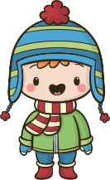
?
1. Khi nhìn thấy cây hồng có quả xanh, thỏ đã nghĩ và làm gì?
Khi nhìn thấy cây hồng có quả xanh, thỏ con đã nghĩ chờ hồng chín, sẽ thưởng thức vị ngọt lịm của nó và thỏ đã chăm chỉ tưới nước cho cây hằng ngày.

Slide 25
?
2. Chuyện gì đã xảy ra khi thỏ đứng đợi quả hồng rụng xuống?
Khi thỏ đứng đợi quả hồng rụng xuống thì có đàn chim bay đến định ăn quả hồng.

Slide 26
?
3. Vì sao thỏ nhường quả hồng cho đàn chim?
Thỏ nhường quả hồng cho đàn chim vì biết đàn chim đang đói lả và cầu khẩn xin quả hồng.

Slide 27
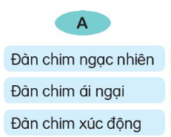
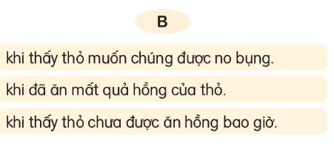
?
4. Kết hợp ý ở cột A với ý cột B sao cho phù hợp với nội dung bài

Slide 28
?
5. Câu chuyện trên muốn nói với em điều gì?
Nếu yêu thương mọi người, chúng ta sẽ được nhận lại sự yêu thương.

Slide 29



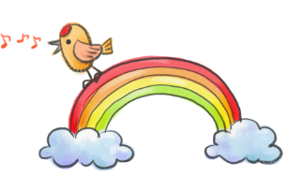
NỘI DUNG:
Nếu dành yêu thương, dành điều tốt đẹp cho người khác, chúng ta cũng sẽ nhận lại yêu thương cùng những điều tốt đẹp.

Slide 30

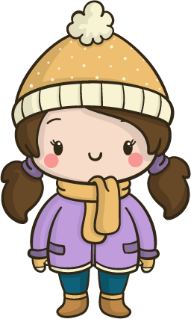

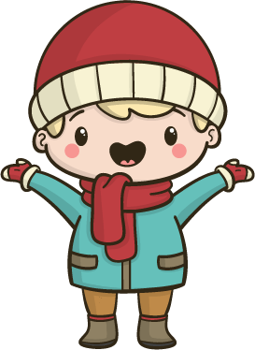


Slide 31
Vừa lúc đó, có đàn chim bay đến, định ăn quả hồng. Thỏ hốt hoảng kêu lên:
- Hồng của tớ!
Thấy vậy, đàn chim cầu khẩn:
- Cho chúng tớ ăn nhé. Chúng tớ đói lả rồi.
Thỏ suy nghĩ một lát rồi đồng ý. Đàn chim ríu rít mổ ăn quả hồng.
Thỏ liếm môi, hỏi với lên:
- Hồng ngọt giống dưa hấu hay mật ong?
Đàn chim ngạc nhiên:
- Cậu chưa ăn hồng bao giờ à?
Thỏ đỏ mặt lắc đầu. Đàn chim ái ngại:
- Đúng ra, chúng tớ không nên ăn hồng của cậu.
Thỏ nói:
- Tớ ăn, chỉ một mình tớ no bụng. Các cậu ăn thì cả đàn no bụng.
Đàn chim xúc động, cảm ơn thỏ rồi bay đi.
2

Slide 32
Vừa lúc đó, có đàn chim bay đến, định ăn quả hồng. Thỏ hốt hoảng kêu lên:
- Hồng của tớ!
Thấy vậy, đàn chim cầu khẩn:
- Cho chúng tớ ăn nhé. Chúng tớ đói lả rồi.
Thỏ suy nghĩ một lát rồi đồng ý. Đàn chim ríu rít mổ ăn quả hồng.
Thỏ liếm môi, hỏi với lên:
- Hồng ngọt giống dưa hấu hay mật ong?
Đàn chim ngạc nhiên:
- Cậu chưa ăn hồng bao giờ à?
Thỏ đỏ mặt lắc đầu. Đàn chim ái ngại:
- Đúng ra, chúng tớ không nên ăn hồng của cậu.
Thỏ nói:
- Tớ ăn, chỉ một mình tớ no bụng. Các cậu ăn thì cả đàn no bụng.
Đàn chim xúc động, cảm ơn thỏ rồi bay đi.
2

Slide 33
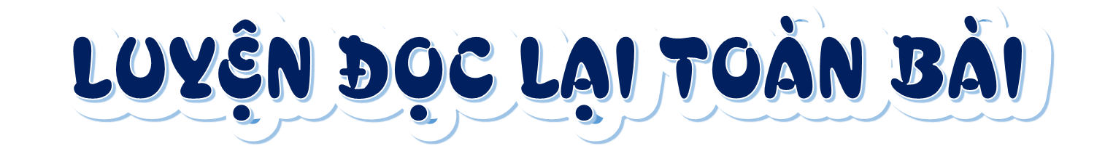





Tiêu chí đánh giá

Slide 34
Đọc toàn bài
Thỏ con phát hiện ra cây hồng. Cây chỉ có một quả, quả lại còn xanh. Thỏ nghĩ: “Chờ hồng chín, mình sẽ thưởng thức vị ngọt lịm của nó.”. Hằng ngày, thỏ chăm chỉ tưới nước cho cây. Ít lâu sau, quả hồng ngả vàng, rồi đỏ. Thỏ kiên nhẫn đứng đợi quả rơi xuống, vì nó không biết trèo cây.
Vừa lúc đó, có đàn chim bay đến, định ăn quả hồng. Thỏ hốt hoảng kêu lên:
- Hồng của tớ!
Thấy vậy, đàn chim cầu khẩn:
- Cho chúng tớ ăn nhé. Chúng tớ đói lả rồi.
Thỏ suy nghĩ một lát rồi đồng ý. Đàn chim ríu rít mổ ăn quả hồng.
Thỏ liếm môi, hỏi với lên:
- Hồng ngọt giống dưa hấu hay mật ong?
Đàn chim ngạc nhiên:
- Cậu chưa ăn hồng bao giờ à?
Thỏ đỏ mặt lắc đầu. Đàn chim ái ngại:
- Đúng ra, chúng tớ không nên ăn hồng của cậu.
Thỏ nói:
- Tớ ăn, chỉ một mình tớ no bụng. Các cậu ăn thì cả đàn no bụng.
Đàn chim xúc động, cảm ơn thỏ rồi bay đi.
Vài ngày sau, thỏ đang ngồi nghỉ thì đàn chim lại bay đến:
- Chúng tớ tìm cậu mấy ngày nay. Này cậu, bên kia sườn núi có cây hồng đầy quả chín.
Rồi đàn chim đưa thỏ đến chỗ cây hồng lúc lỉu quả. Chúng tíu tít mổ nhiều quả chín mọng xuống cho thỏ. Đúng là một cơn mưa hồng!
(Theo Hà Nhi)
2

Slide 35

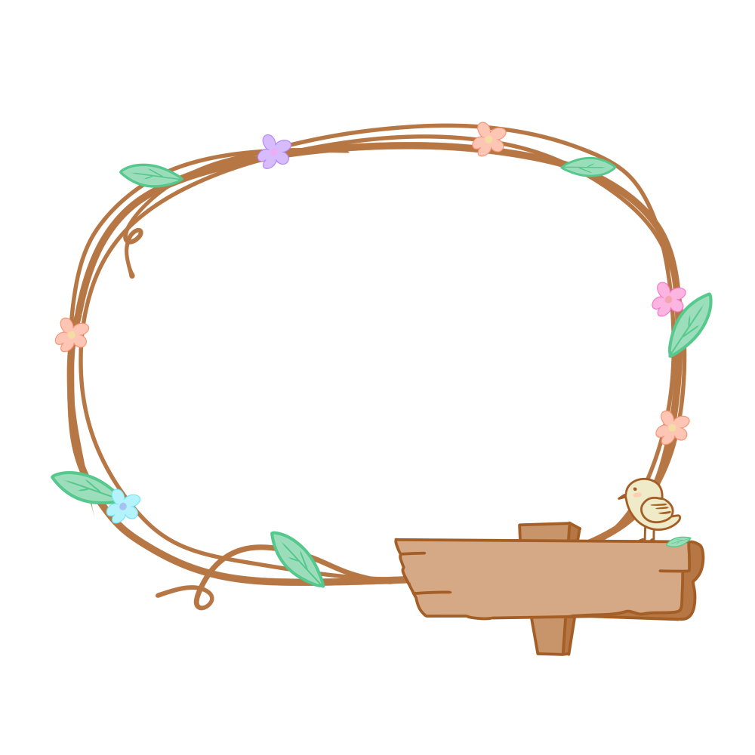


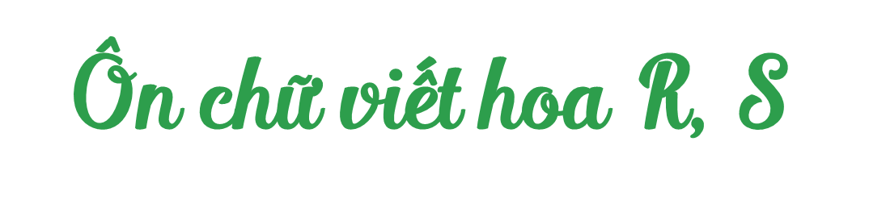


Nguyễn Thị Ái Quyên
TẬP VIẾT

Slide 36
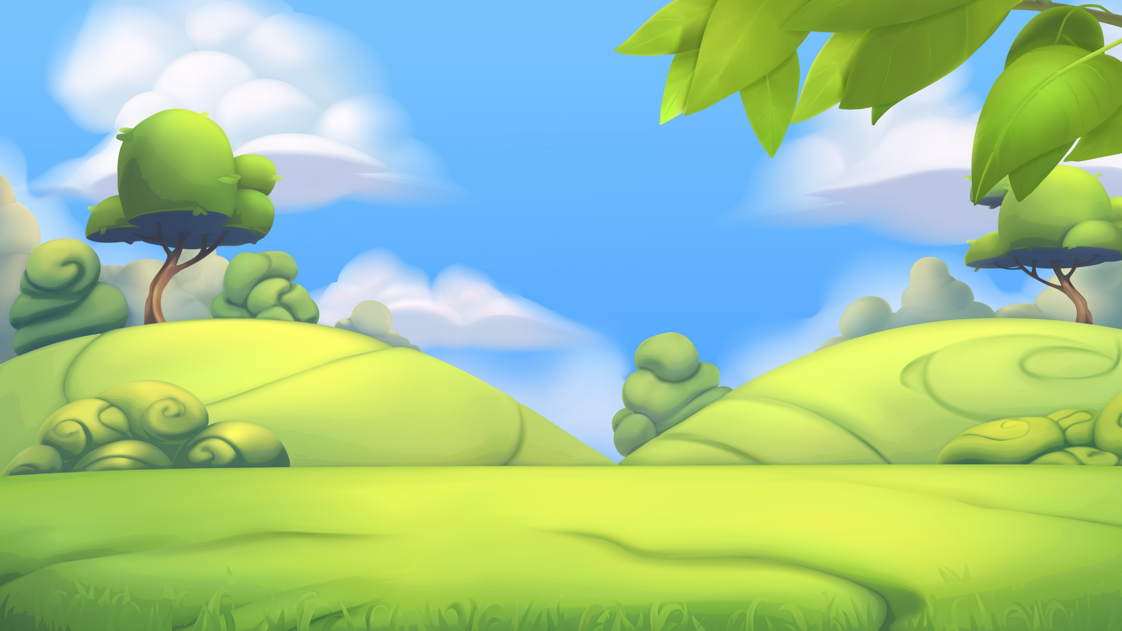
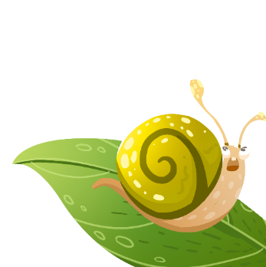

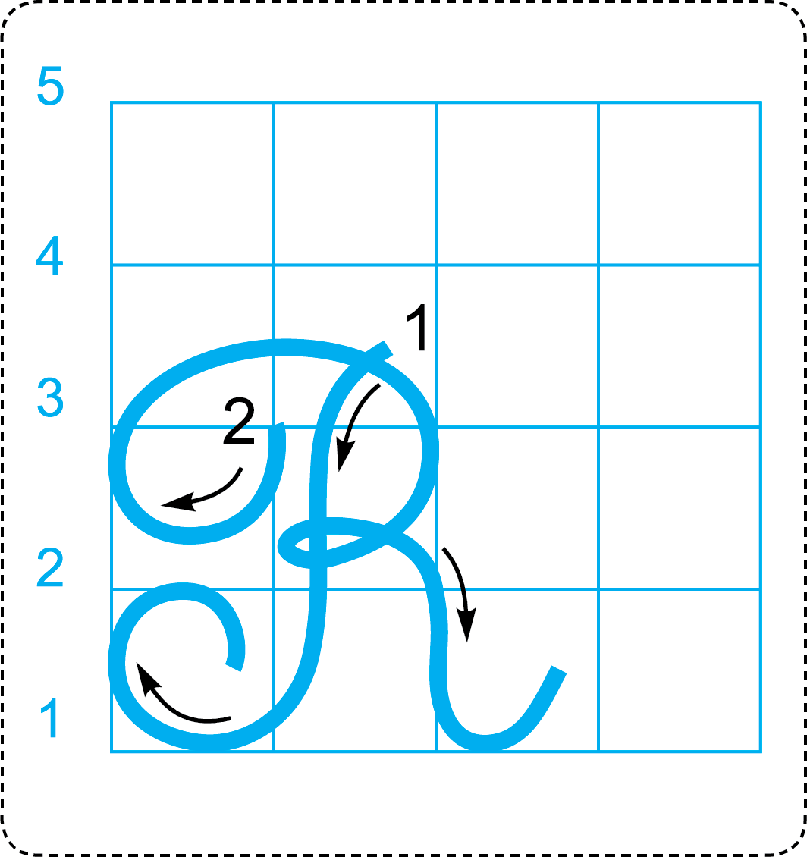


Cùng ôn tập
Nhắc lại chiều cao, độ rộng và cấu tạo nét của chữ R.

Slide 37
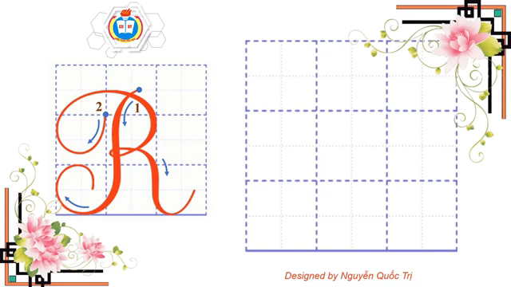
Cùng quan sát

Slide 38

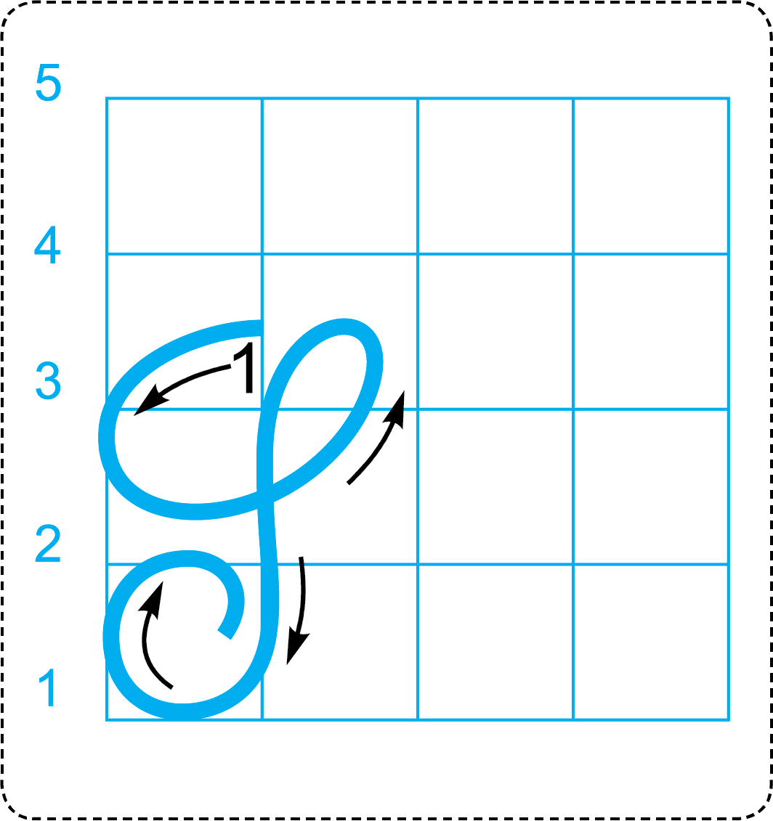
Cùng ôn tập
Nhắc lại chiều cao, độ rộng và cấu tạo nét của chữ S.

Slide 39
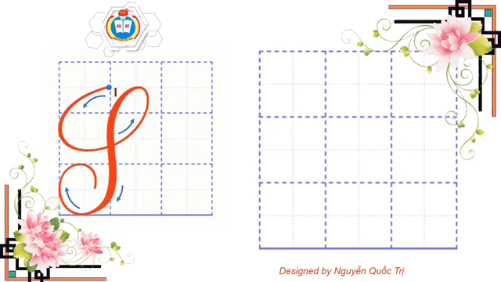
Cùng quan sát

Slide 40
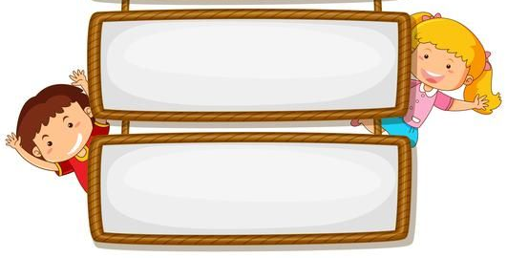


Cùng luyện viết
VIẾT NHÁP
VIẾT VỞ
TẬP VIẾT

Slide 41
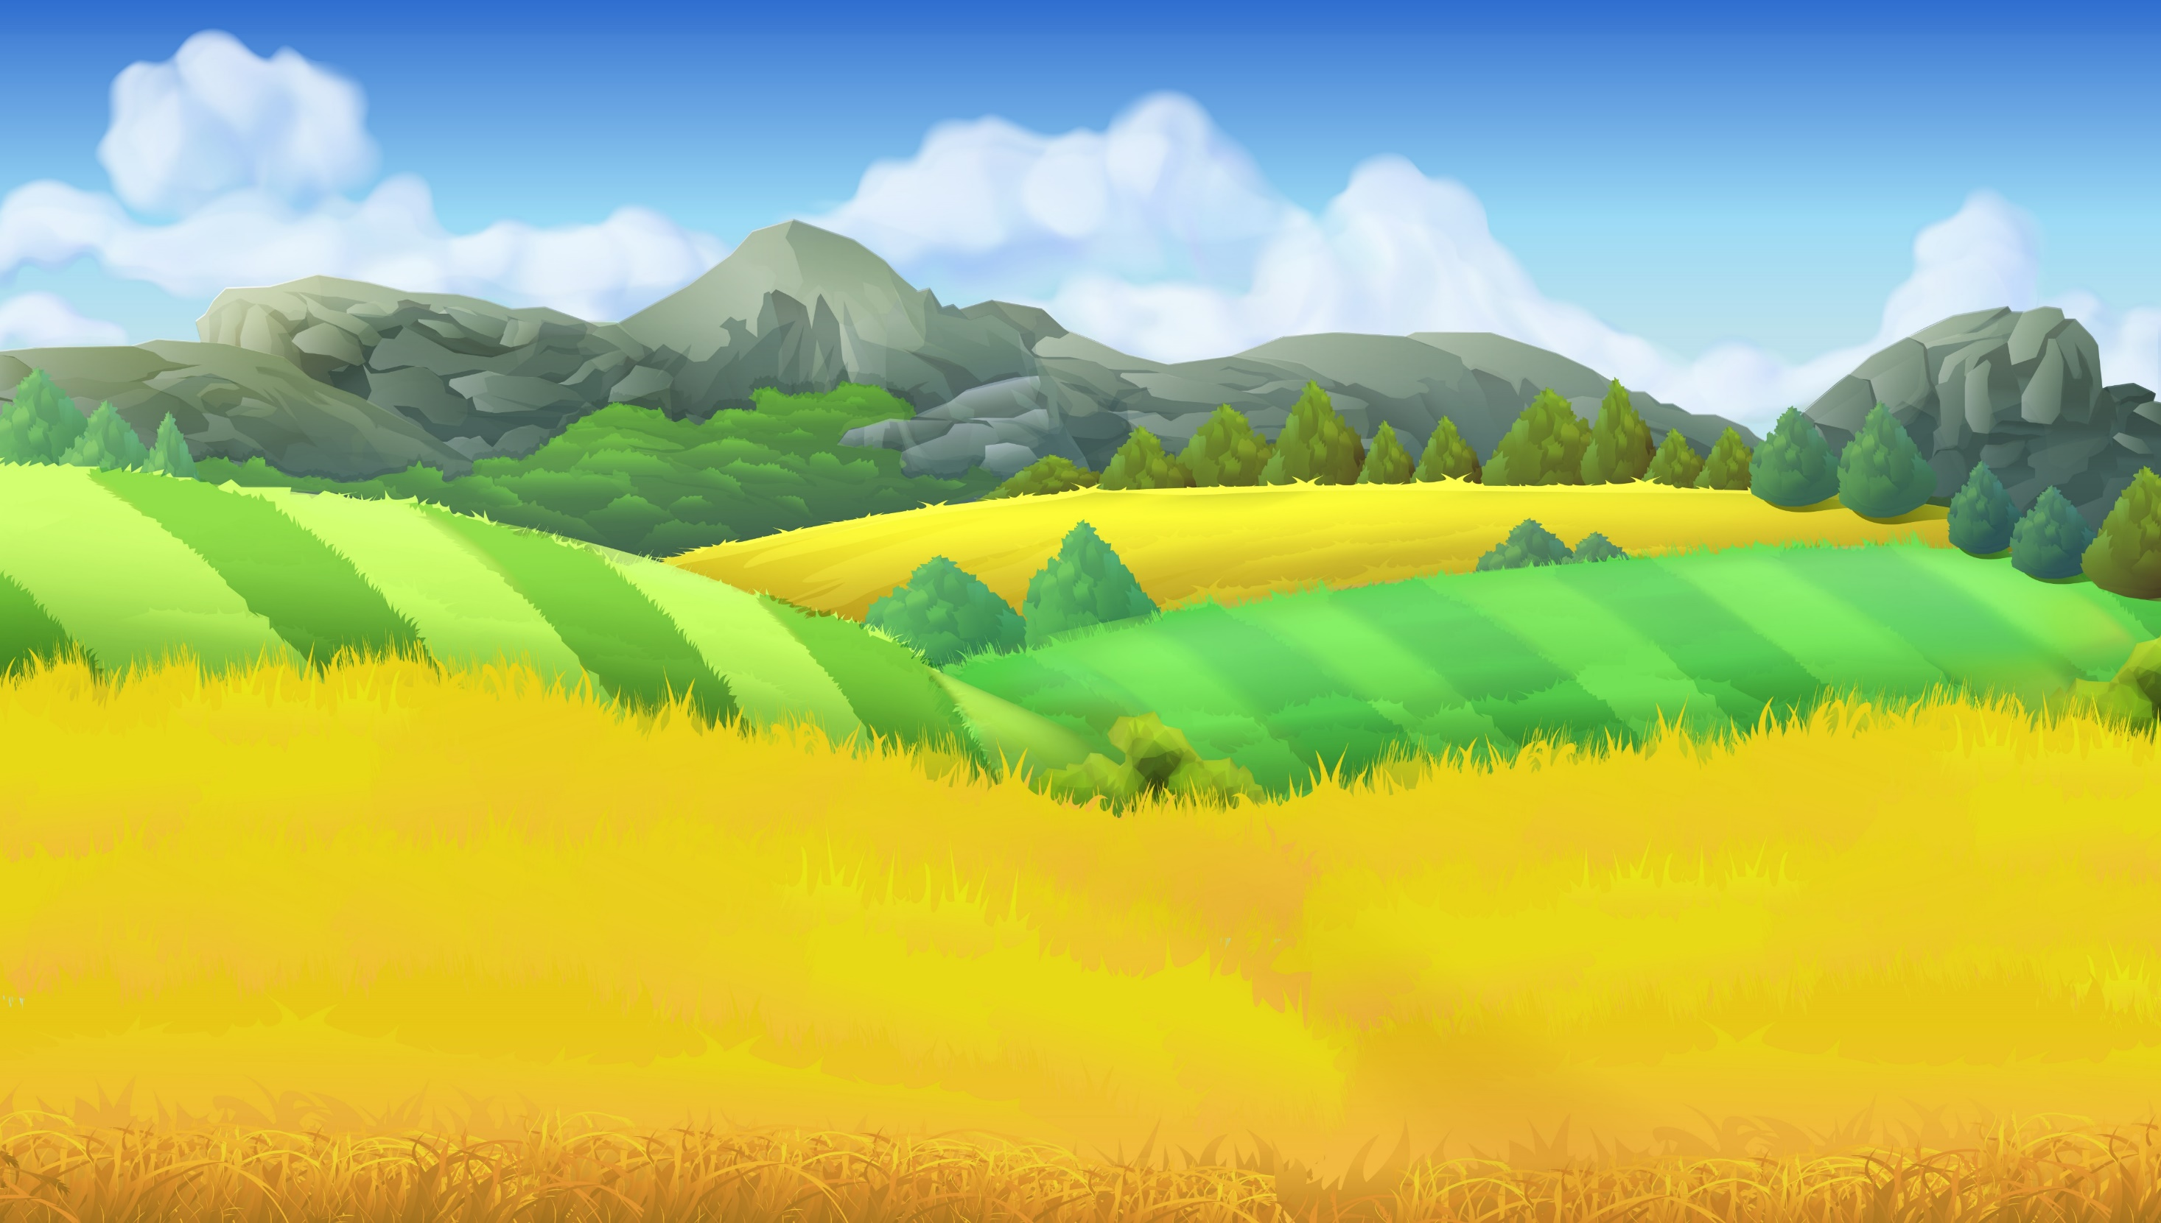


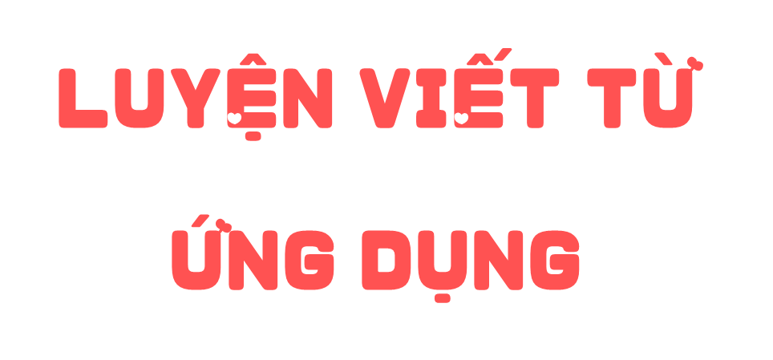
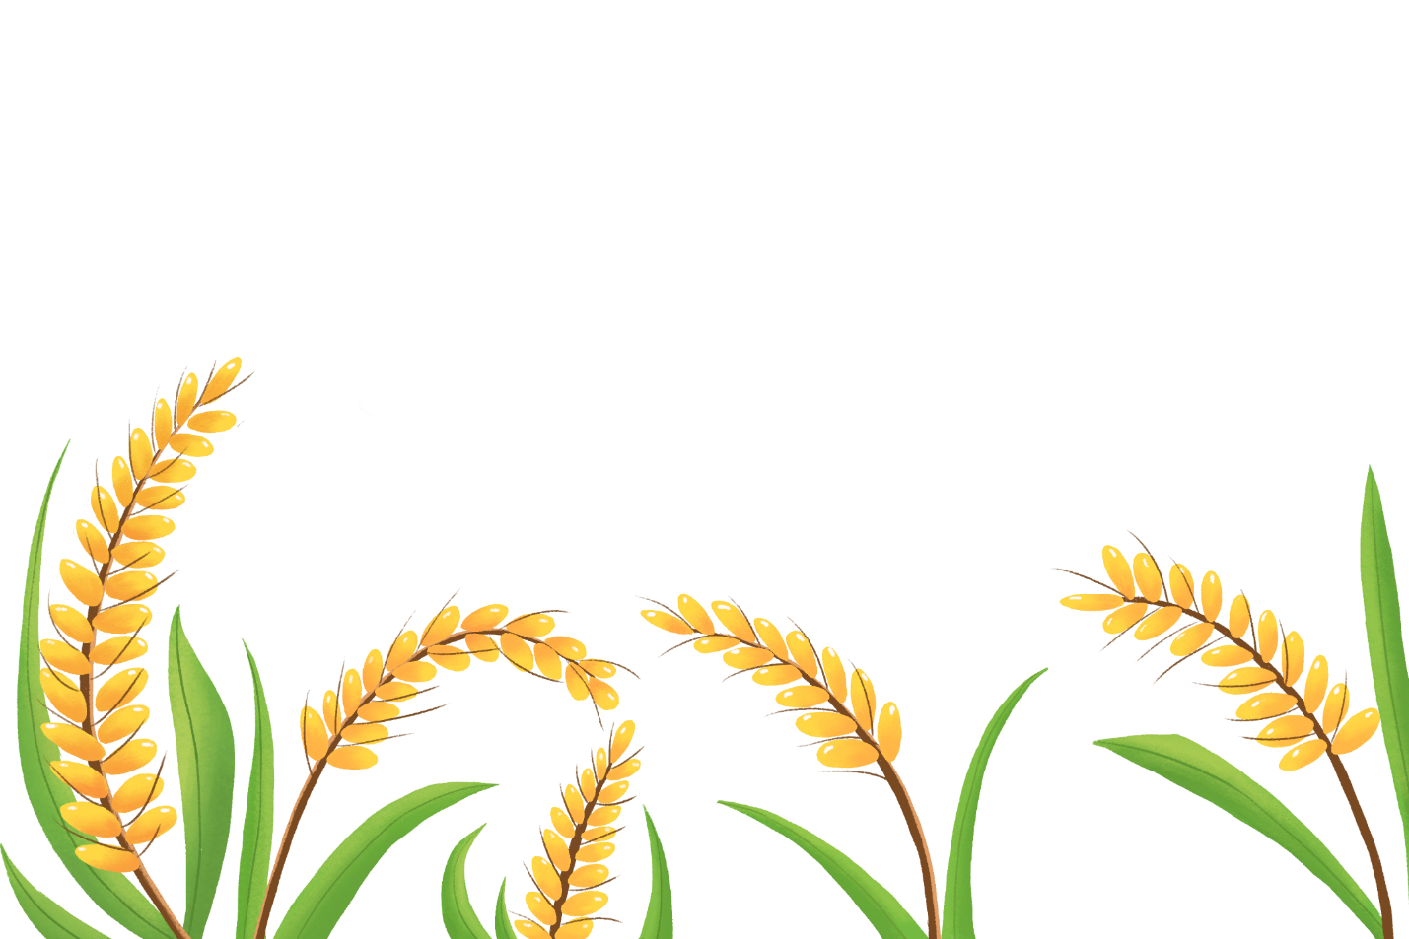

Slide 42



Vừ A Díζ
Từ ứng dụng
Ghềnh ráng

Slide 43
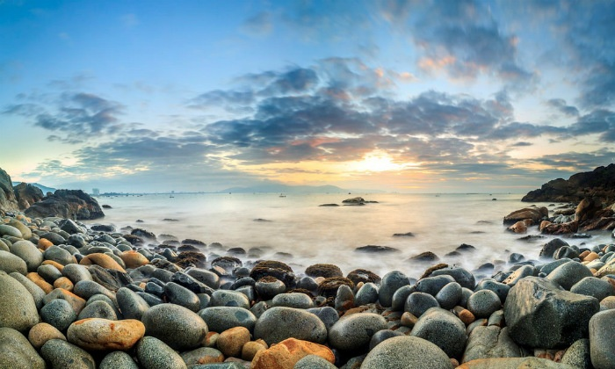
Vừ A Díζ
Từ ứng dụng
Ghềnh Ráng là khu du lịch nổi tiếng tại trung tâm thành phố Quy Nhơn, tỉnh Bình Định.

Slide 44
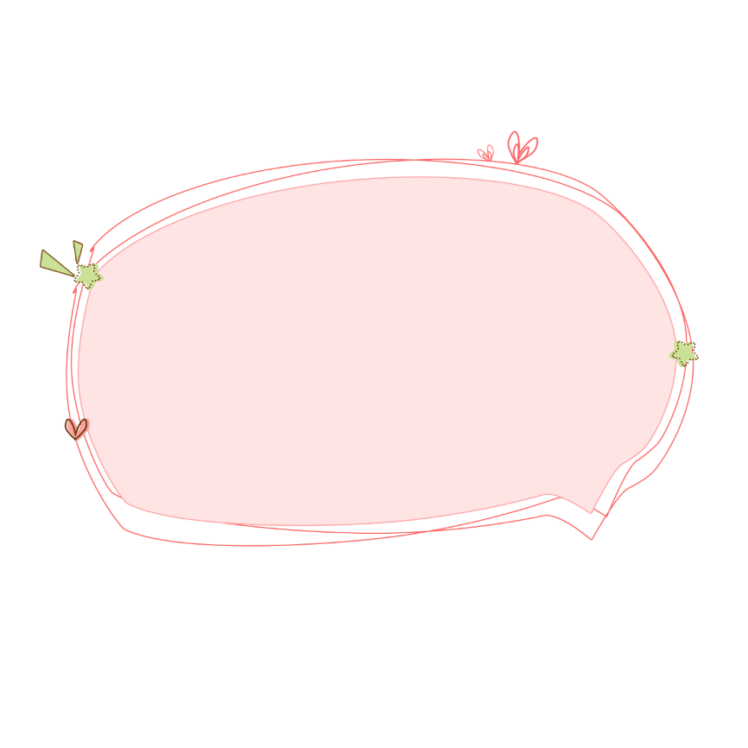

Vừ A Díζ
Từ ứng dụng
Khoảng cách giữa các chữ được viết ra sao?
Ghềnh Ráng
Chữ G, R cao 2 ô li rưỡi
Các con chữ còn lại cao 1 ô li.
Khoảng cách giữ các chữ là 1 ô li

Slide 45

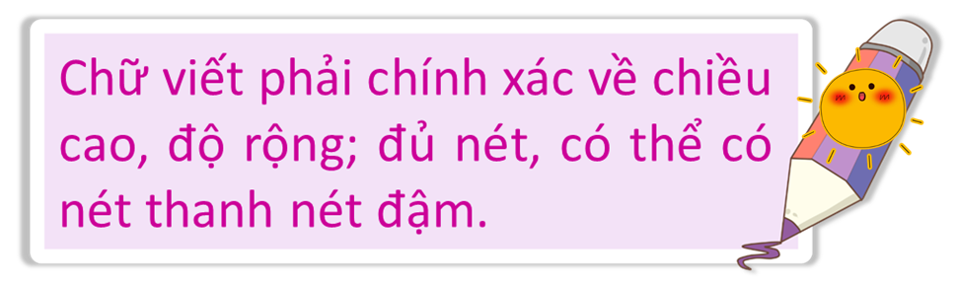
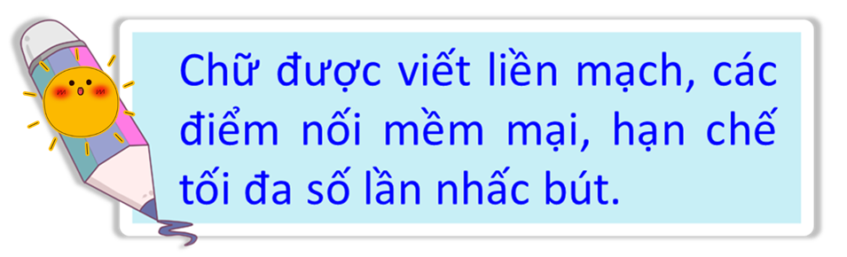
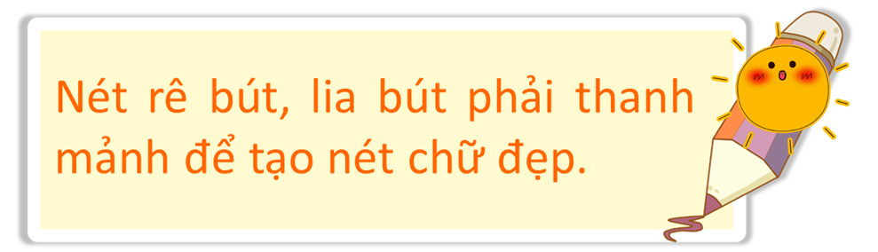

Slide 46

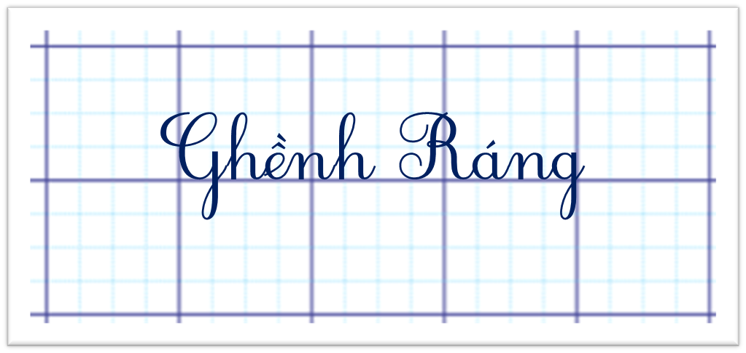
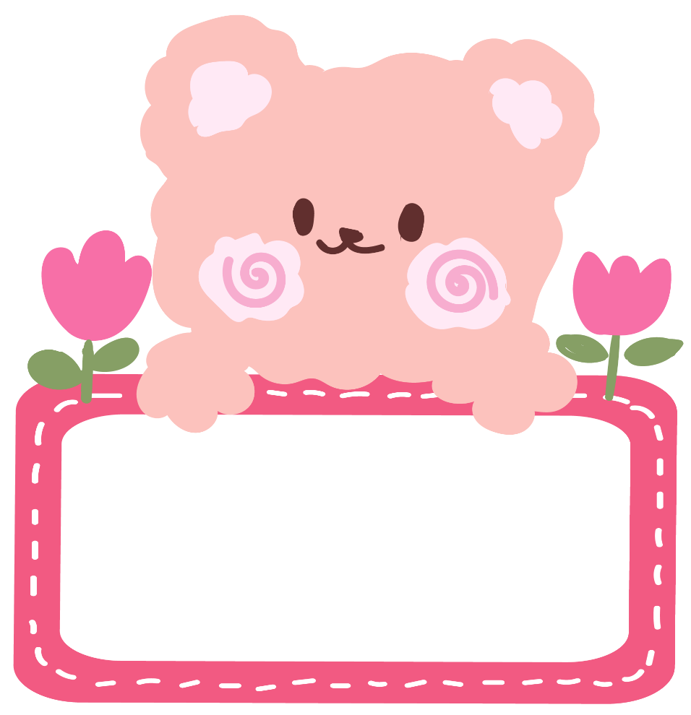
Vừ A Díζ
Viết từ ứng dụng
Viết vào vở tập viết
Em chú ý tư thế ngồi viết và cách cầm bút nhé!

Slide 47
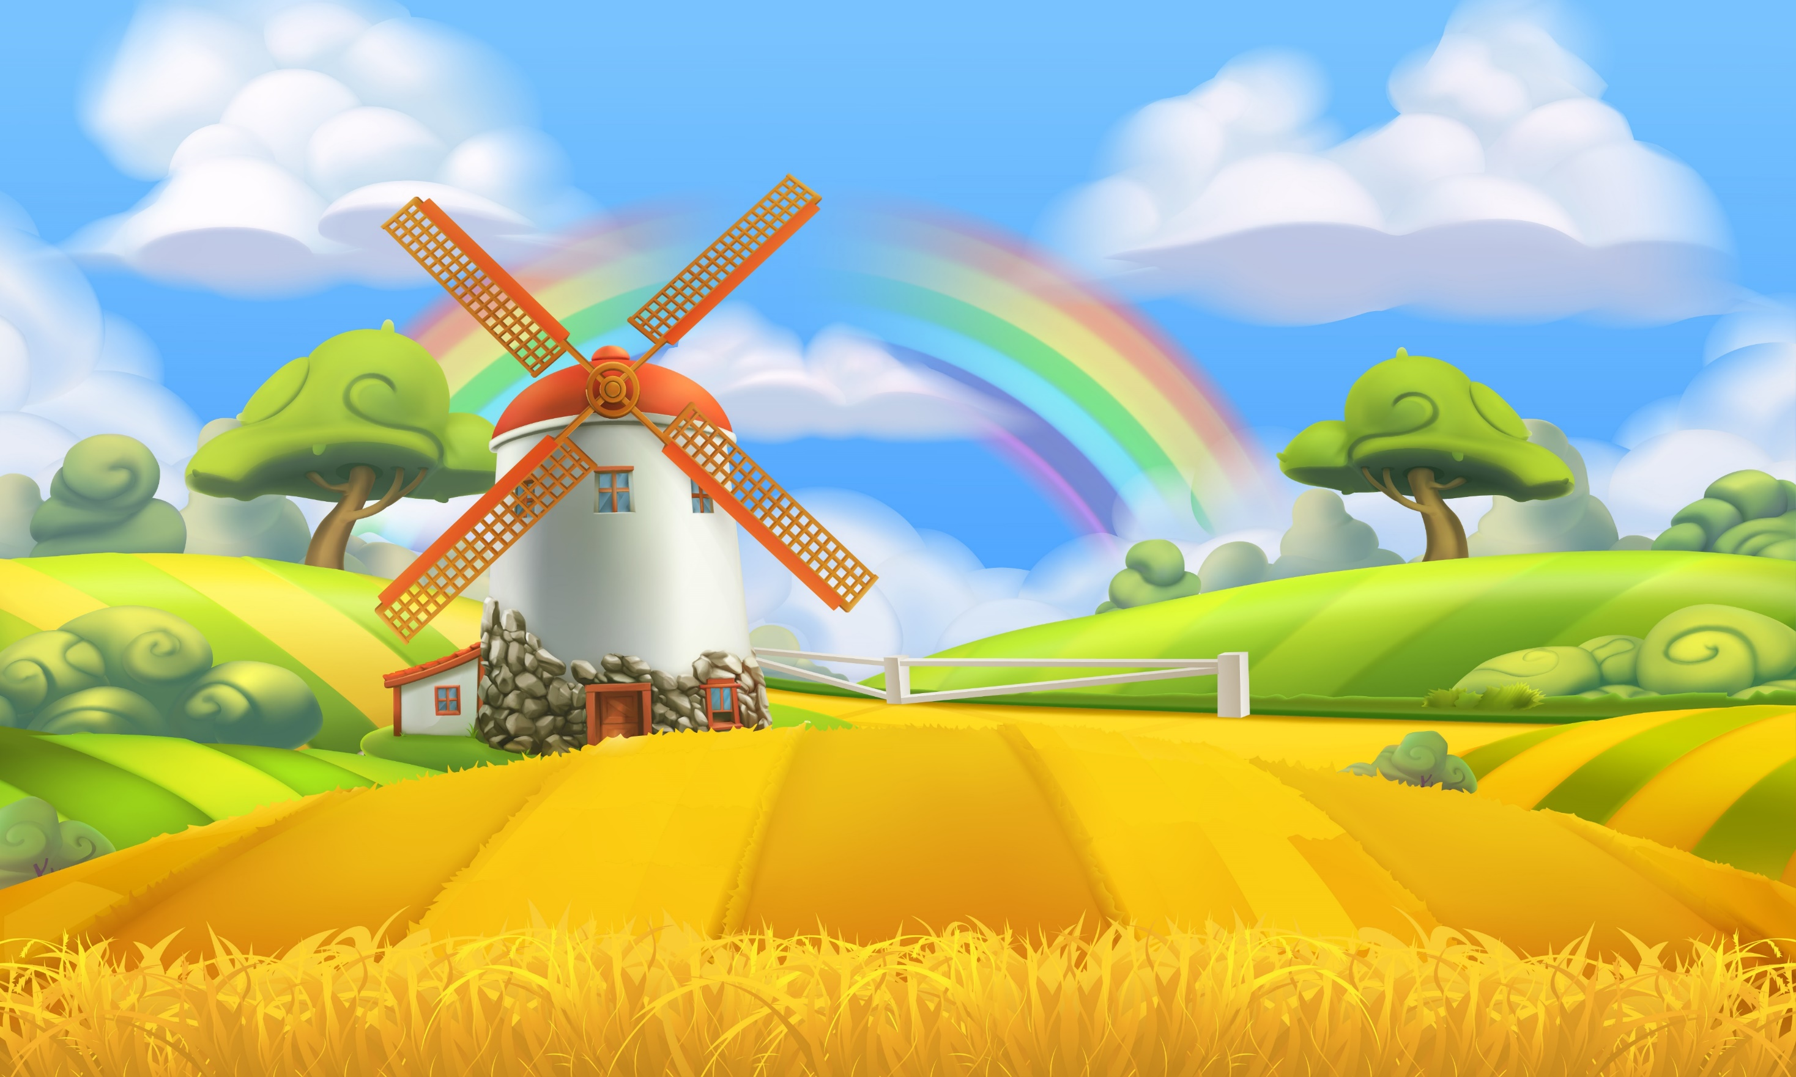
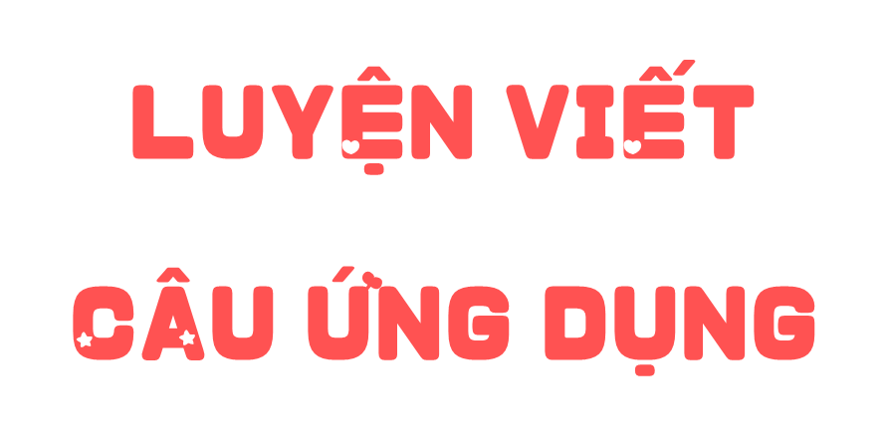

Slide 48
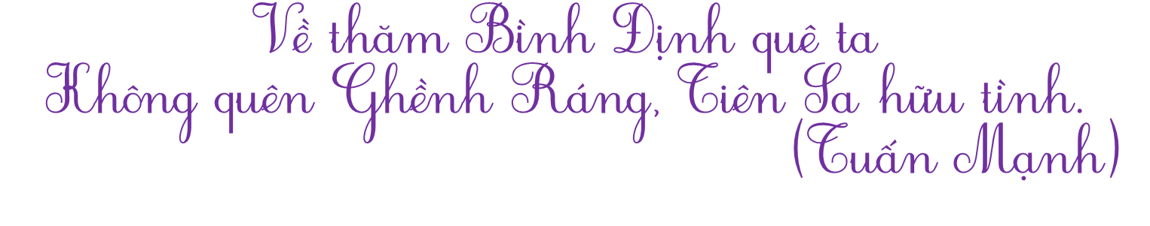

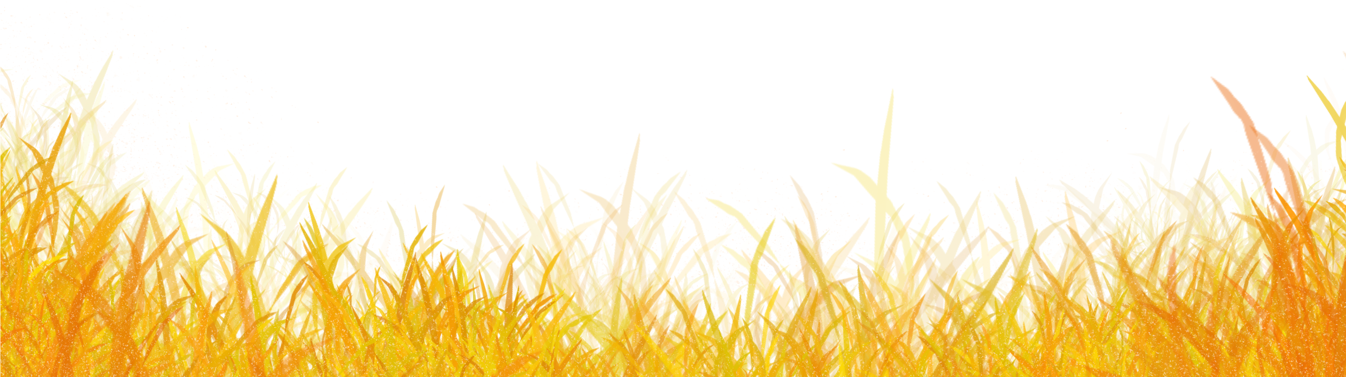
Dù ai wĀ wgả wĀ wθΗłng,
LŜg Ǉa vẫn νẄng ηư kΗϛng ba εân.
Ca dao
Câu ứng dụng
Câu ca dao ca ngợi vẻ đẹp của tỉnh Bình Định. Đây là nơi có nhiều địa điểm hấp dẫn: bãi tắm Tiên Sa, bãi đá trứng, nhà thờ đá, mộ Hàn Mặc Tử...

Slide 49
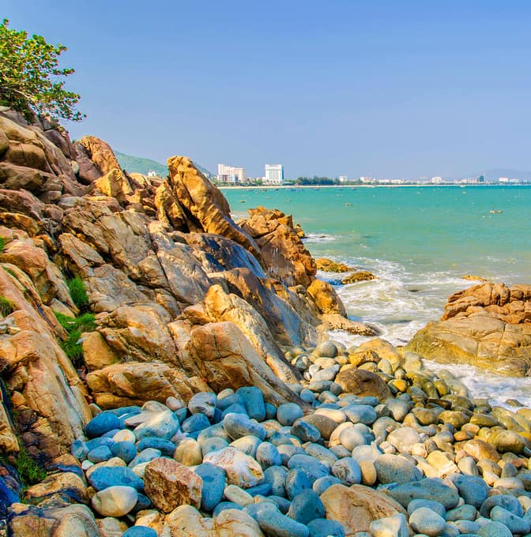
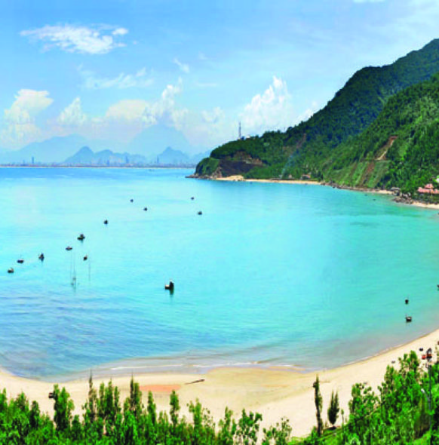
Ghềnh Ráng
Bãi Tiên Sa

Slide 50

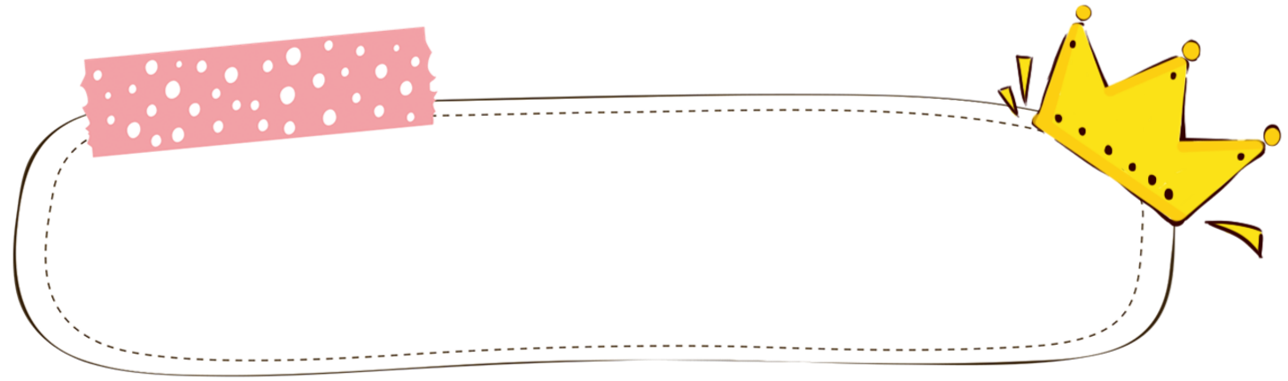
Cùng tìm hiểu
Về thăm Bình Định quê ta
Không quên Ghềnh Ráng Tiên Sa hữu tình.
(Tuấn Mạnh)
Trong câu ứng dụng trên, chữ nào được viết hoa? Vì sao?

Slide 51
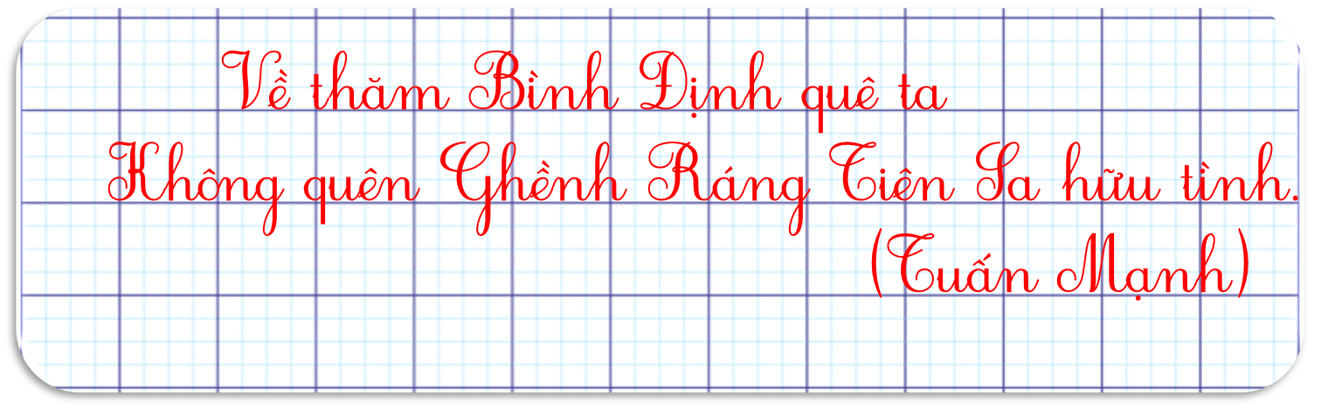
Viết câu ứng dụng
2 ô
Viết vào vở tập viết
1 ô
Em chú ý tư thế ngồi viết và cách cầm bút nhé!

Slide 52

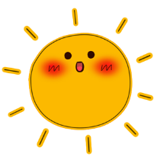
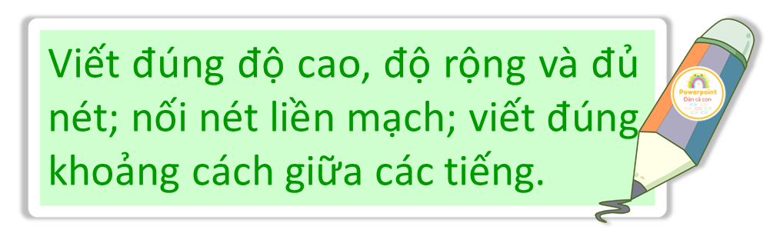



Slide 53


Vận dụng
- Luyện viết các chữ hoa đã học trong bài.
- Thực hiện các phần viết ở nhà trong vở Tập viết.

Slide 54

TẬP VIẾT

Slide 55





